Slide 1
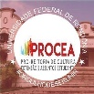
UNIVERSIDADE FEDERAL DE RONDÔNIA
PROGRAMA DE MESTRADO EM ADMINISTRAÇÃO - PPGA
Grupo de Pesquisa em Gestão da Inovação e Tecnologia
Background do GEITEC
Grupo de Pesquisa em Gestão da Inovação e Tecnologia
e os Objetivos pelo Desenvolvimento Sustentável na Amazônia
Coordenador:
Prof. Dr. Flávio de São Pedro Filho
Pós-Doutor em Gestão e Economia
APOIO:
Porto Velho, 2021.

Slide 2
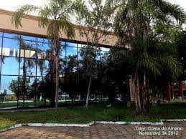
INTRODUÇÃO
O Grupo de Pesquisa em Gestão da Inovação e Tecnologia é uma Centro de Excelência que pretende servir de abrigo para aqueles que não se satisfazem em apenas repetir as verdades existentes, formar pesquisadores e gerar conhecimento novo. O Projeto de Pesquisa em Gestão da Inovação e Tecnologia tem como lastro a aplicação da Lei Geral da Inovação, esperando contar com suporte do MCTI, CNPq, CAPES, instituições públicas e privadas.
Possui 4 Linhas de Pesquisa:
Pesquisa em Gestão da Inovação e Tecnologia.
Pesquisa em Gestão da Inovação Social e Sustentabilidade na Amazônia Ocidental.
Gestão da Inovação e Desenvolvimento Sistêmico.
Inovação e Sustentabilidade.
Site: http://www.geitec.unir.br/
Edifício do NUCSA e GEITEC, no Campus da UNIR em Porto Velho,

Slide 3
Objetivos do Desenvolvimento Sustentável da Organização (ODS) das Nações Unidas (ONU)
193 países da ONU realizaram uma para o Desenvolvimento Sustentável, trazendo 17 objetivos e 169 metas. . Processo iniciado em 2013, seguindo mandato. prevê medidas pela erradicação da pobreza, segurança alimentar, agricultura, saúde, educação, igualdade de gênero, redução das desigualdades, energia, água e saneamento, padrões sustentáveis de produção e de consumo, mudança do clima, cidades sustentáveis, proteção e uso sustentável dos oceanos e dos ecossistemas terrestres, crescimento econômico inclusivo, infraestrutura, industrialização, entre outros. Como podem observar nas tarefas realizadas pelo GEITEC, um trabalho árduo na Amazônia prosseguem como pode conhecer pelos links:
https://www.youtube.com/watch?v=z2KSCBznwNs&t=2631s
https://www.youtube.com/watch?v=UjUfgFDmoEU&t=6307s
https://www.youtube.com/watch?v=2nIDJJbqJwo
https://www.youtube.com/watch?v=JjHTCZTs9GI
https://www.youtube.com/watch?v=0QivoJLG3Tw&t=6985s
Edifício do NUCSA e GEITEC, no Campus da UNIR em Porto Velho,

Slide 4
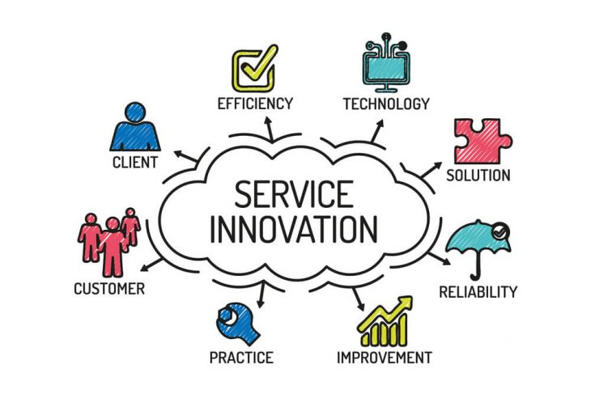
Objetivo geral
Caracterizar o cenário na inovação e tecnologia em organizações públicas ou privadas no Estado de Rondônia de modo a propor a inovação requerida.

Slide 5
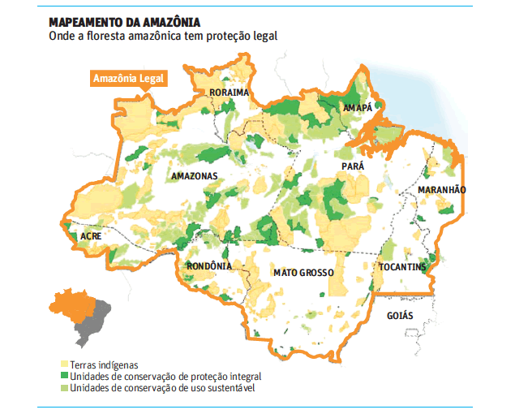
Objetivos específicos:
Estudar a política setorial da Inovação, Ciência e Tecnologia (ICT) com foco no desenvolvimento da Amazônia;
2) estudar e caracterizar o apoio técnico e científico no eixo das Ciências Sociais Aplicadas (CSA) que são válidos para Inovação, Ciência e Tecnologia (ICT);
3) estudar os indutores de ICT junto a empresas interessadas; investigar técnicas fundamentais para soluções inovadoras em métodos e processos produtivos na via de Pesquisa e Desenvolvimento (P&D).
4) desenvolver estudos de métodos e processos para a modernização gerencial;

Slide 6
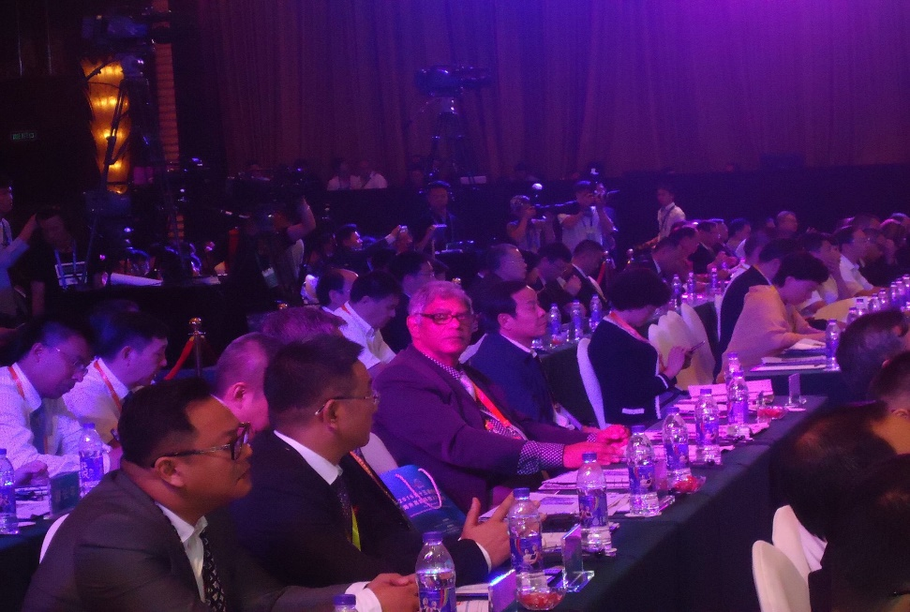
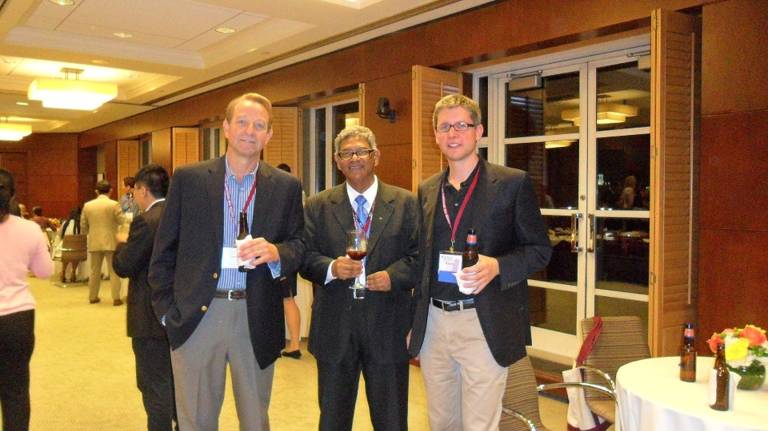
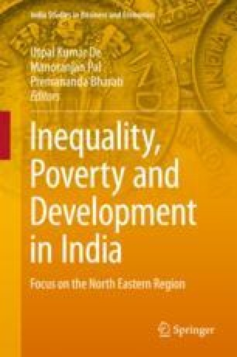
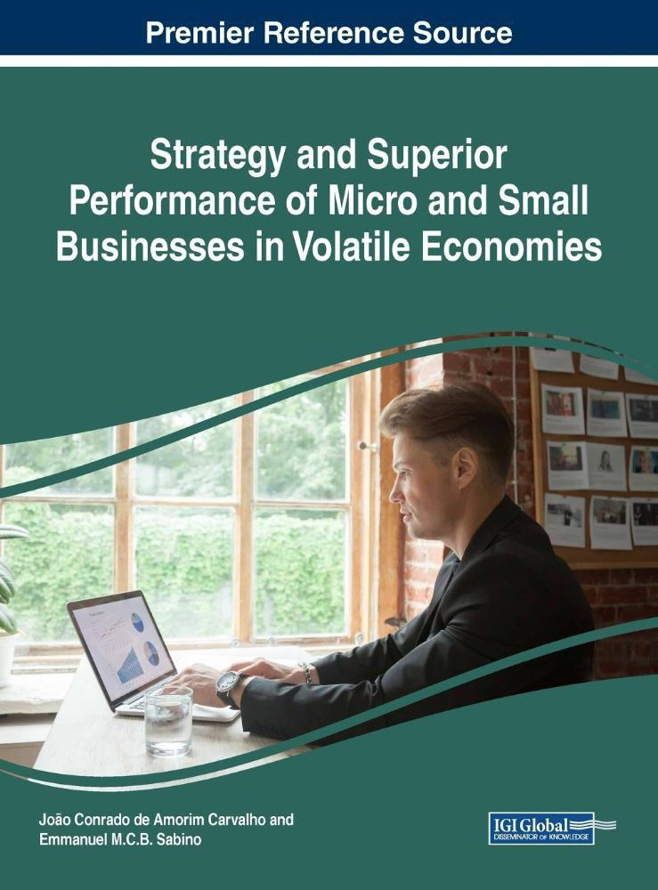
Escopo do GEITEC:
Finalidade: Canalizar o potencial de pesquisa de seus integrantes – estudantes de graduação e pós graduação, em pesquisa transdisciplinar e multidisciplinar no eixo da Ciência da Administração.
Alvo ou intento estabelecido como meta final: Produzir Relatórios de Pesquisa em iniciação Científica, Trabalhos de Conclusão de Curso, Dissertações de Mestrado, Teses de Doutoramento, Artigos Qualis CAPES A1, A2, A3, A4, B1, B2, B3; produzir livros e capítulos de livro; promover e /ou participar de eventos nacionais e internacionais.

Slide 7
Escopo do GEITEC:
Tese de Doutorado concluída (Co-orientação): Natália Talita Araújo Nascimento. Gestão, desenvolvimento regional e o processo de reestruturação do trabalho intramuros: uma pesquisa participante na fazenda futuro. Projeto de Tese de Doutorado do Programa de Pós-Graduação Doutorado em Desenvolvimento Regional e Meio Ambiente (PGDRA), Fundação Universidade Federal de Rondônia (UNIR). Porto Velho: PGDRA, 2021.

Slide 8
Escopo do GEITEC:
Dissertações Concluídas:
Ilton Monteiro Alves. Efetividade das Redes interorganizacionais em Sistemas de stricto sensu na Amazônia Ocidental. Projeto de Dissertação do Programa de Pós-Graduação Mestrado em Administração (PPGA), Fundação Universidade Federal de Rondônia (UNIR). Porto Velho: PPGA, 2021.
Cláudio Maurício Simões de Souza. Estudo de vazios urbanos no contexto portovelhense com base na Teoria U. Projeto de Dissertação do Programa de Pós-Graduação Mestrado Profissional em Administração Pública (PROFIAP), Fundação Universidade Federal de Rondônia (UNIR). Porto Velho: PROFIAP, 2021.
Dissertações a concluír:
Maria Rafaella Roysal Fontenelle. Tecnologia de gerenciamento de capacidades dinâmicas na saúde pública: Um estudo de caso na municipalidade portovelhense. Projeto de Dissertação do Programa de Pós-Graduação Mestrado em Administração (PPGA), Fundação Universidade Federal de Rondônia (UNIR). Porto Velho: PPGA, 2021.

Slide 9
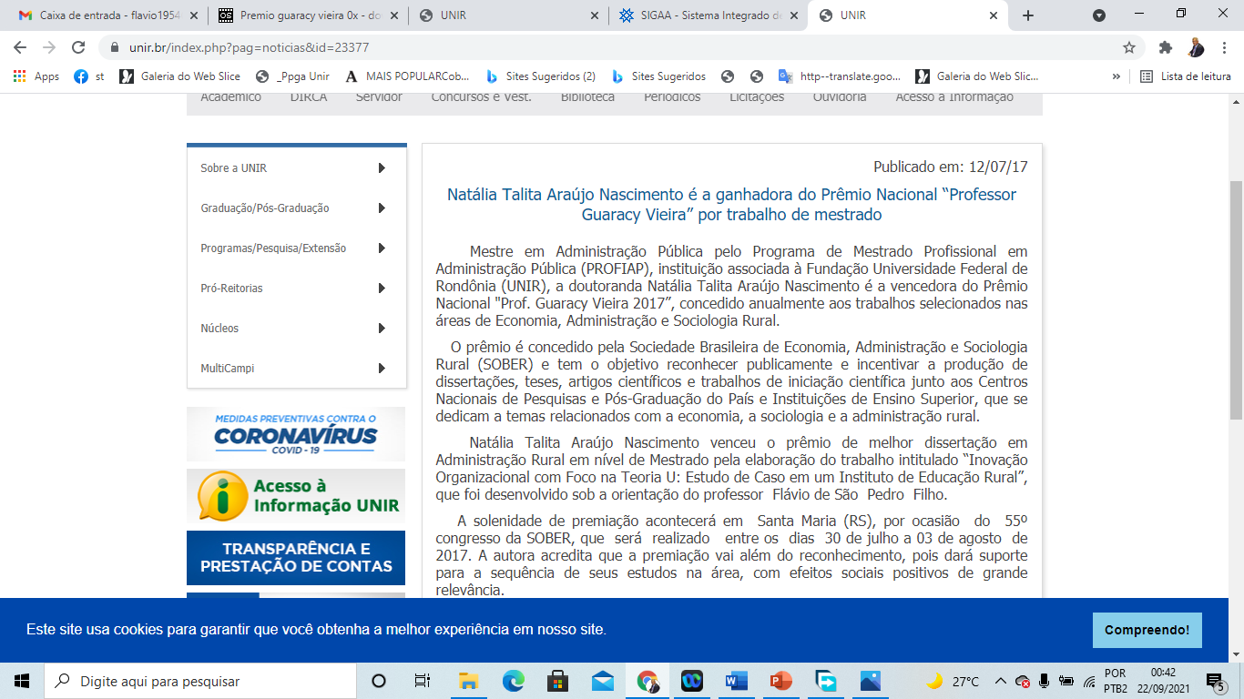
Escopo do GEITEC:
O que se pretende atingir: A excelência em Pesquisa na área da Ciência da Administração.
O que se pretende alcançar: A qualidade máxima em pesquisa em nível de graduação e pós-graduação em Administração, no foco da gestão da inovação e Tecnologia; a excelência humana para a sociedade beneficiária do Projeto.

Slide 10
Escopo do GEITEC: Artigos Qualis CAPES A1 recém Publicados:
COLARES, JOSE CARLOS DE SOUZA ; NEVES, HENRIQUE DE CASTRO ; SANTOS, JEAN CARLO SILVA DOS ; CAVALCANTE, MARCIO JOSE MATIAS ; SILVA, ROSANGELA APARECIDA DA ; FILHO, FLAVIO DE SAO PEDRO . Efficiency in Public Administration Focusing on Strategic Alignment. INTERNATIONAL JOURNAL OF BUSINESS ADMINISTRATION, v. 11, p. 58-70, 2020.
HELFENSTEIN, ALINE CRISTINA ; MENDES, DEBORA FERNANDES DE SOUZA ; NEIS, DOUGLAS FERNANDO BATISTA ; SOUZA, ELIELZA CAMARGO ; DOS REIS, RAFAEL VICENTE MARTINS ; FILHO, FLAVIO DE SAO PEDRO . Public Projects for Digital Inclusion of Micro and Small Enterprises in Brazil. INTERNATIONAL JOURNAL OF BUSINESS ADMINISTRATION, v. 11, p. 9-20, 2020.
DE SOUZA, LUCAS MOREIRA ; BARBOSA, RAUL AFONSO POMMER ; MARTINS, ARTUR VIRGÍLIO SIMPSON ; FILHO, FLAVIO DE SÃO PEDRO . Organizational Innovation Instrument to Industry: Focusing in the U Theory. INTERNATIONAL JOURNAL OF BUSINESS ADMINISTRATION, v. 11, p. 67-81, 2020.
SIQUEIRA, FERNANDA RODRIGUES DE ; FILHO, FLAVIO DE SAO PEDRO ; SAKUNO, IRENE YOKO TAGUCHI ; PINHEIRO, VINICIUS DE OLIVEIRA . Socioenvironmental Management, the Denial of Theory U and the Amazon Rainforest Fires. International Journal of Business Administration, v. 11, p. 37-51, 2020.

Slide 11
Escopo do GEITEC: Artigos Qualis CAPES A1 recém Publicados:
ARENHARDT, VALERIA ; FILHO, FLÁVIO DE SÃO PEDRO ; OLIVEIRA, LUCIANA REZENDE ALVES DE ; LEITE, WELLINGTON CYRO DE ALMEIDA ; GUIMARÃES, ROBERTO SIMPLÍCIO ; DELIZA, EDUARDO EGIDIO VICENSI . Environmental Management Strategy With a Focus on Sanitary Sewage and Urban Development. INTERNATIONAL JOURNAL OF BUSINESS ADMINISTRATION, v. 11, p. 109-116, 2020.
LIMA, CAMILA MARQUES DE ; FILHO, FLÁVIO DE SÃO PEDRO ; SILVA, ELCA PEREIRA DA ; ARAUJO, TIAGO GARCIA ; PAIM, FRANCISCO ALEXANDRE BELLINASSI . Knowledge Management as Support for Innovation of Public Projects. INTERNATIONAL JOURNAL OF BUSINESS ADMINISTRATION, v. 12, p. 1-8, 2020.
Escopo do Projeto: Artigos Qualis CAPES A3 recém Publicados:
JAKLINY MARTINS ARRUDA, THELMA ; BARROS DE SOUZA, SAIANE ; AFONSO
POMMER BARBOSA, RAUL ; de São Pedro Filho, Flávio . Elementos de inovação
para o desenvolvimento sustentável da cafeicultura indígena na amazônia.
GESTÃO & REGIONALIDADE (ONLINE), v. 36, p. 223-243, 2020.

Slide 12
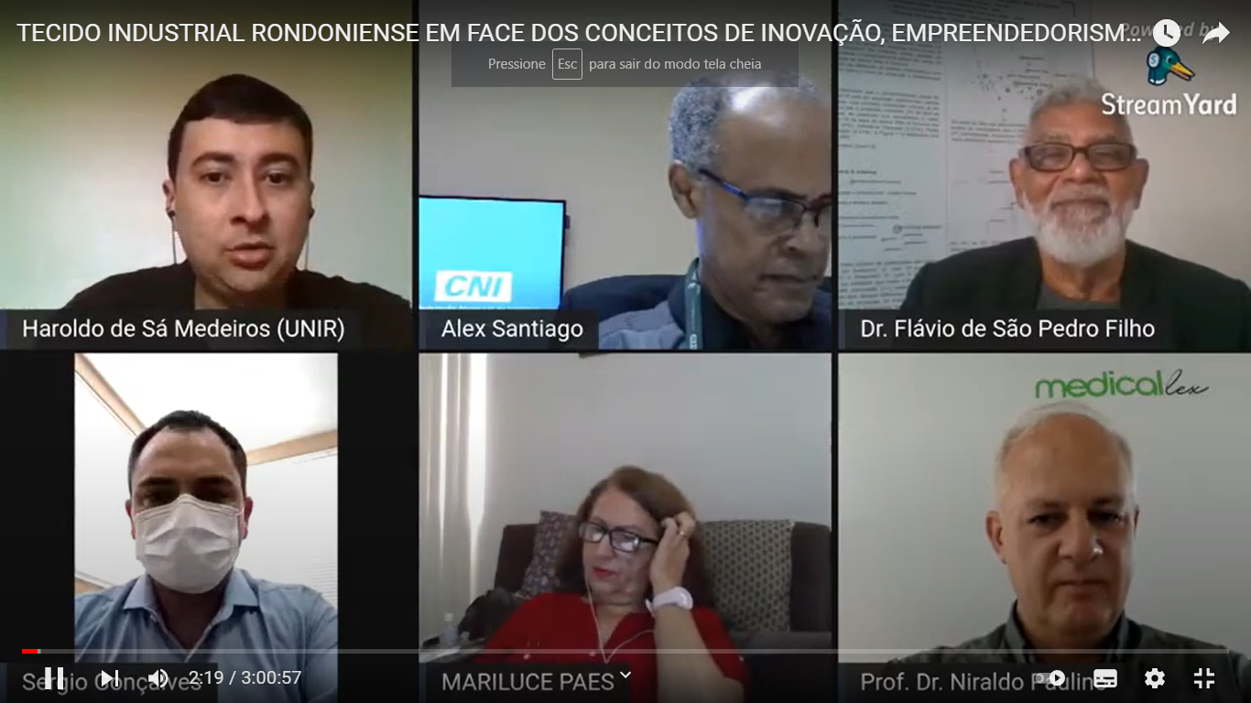
Síntese metodológica:
É admitido o método do estudo de caso, de natureza qualitativa ou quali-quantitativa, seguindo aos procedimentos requeridos a cada situação. Com o advento da pandemia COVID-19 se admite o método de análise de conteúdo e procedimentos compatíveis com este.
Na captação de insumos, tem-se admitido a prática de eventos virtuais, todos catalogados na PROCEA/UNIR e registrados como Acervo Digital como recomenda CAPES, e com ISBN. Este ano de 2021 foram elaborados 8 acervos digitais catalogados, e disponíveis no Canal Youtube do PPGA/UNIR, servindo de fonte de consulta aos mestrandos e acadêmicos de graduação.

Slide 13
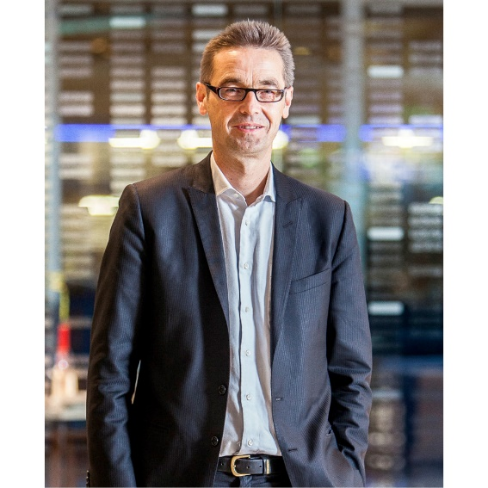
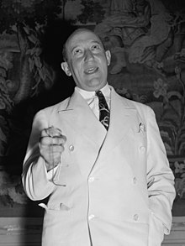
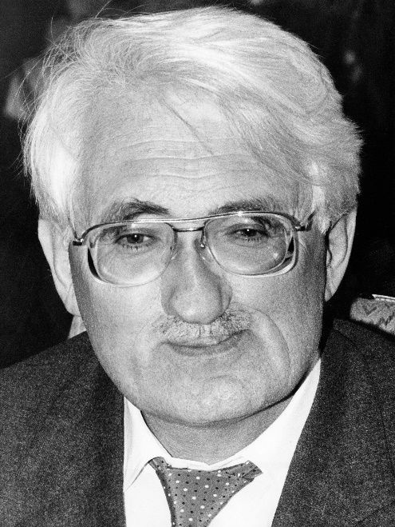
Síntese metodológica-técnica e argumentativa:
É aplicada a metodologia da Teoria U como ferramenta de pesquisa, seguindo as recomendações de Scharmer (2010).
Aplica-se ainda da Metodologia do Atrito Criativo de Dorothy Leonard, a fim de obter efeitos inovativos a partir dos partícipes em dinâmica grupal.
Aplica-se também a Metodologia Design Thinking para a construção e modelagens.
Formato argumentativo prescrito por Aizen e Fishbein (2000) são considerados, em face da realidade social e o modelo mental identificado na região; a Teoria do Comportamento Planejado é um subsídios formidável para o alcance dos aspectos motivadores de sucesso em pesquisa.
Neste cenário pandêmico, com a aplicação da Análise de Conteúdo, admite-se as recomendações de Habermas em face da Ação Comunicativa, na coleta do que serve na análise de textos orais e escritos, abordados por Pinto (1995).
Scharmer
Fishbein
Habermas

Slide 14
Cronograma:
Iniciado em 2012, com 2 Programas de Pesquisa e 3 Projetos de Pesquisa. Com o cenário pandêmico o GEITEC sofreu uma redução da capacidade de produção, decorrente principalmente da dificuldade de acessos ao cenário investigativo e limitação de contato com os stakeholders amazônidas a fim de coleta de dados e de informações.

Slide 15
REFERÊNCIAS
AJZEN, I; FISHBEIN, M. Attitudes and the attitude-behavior, relations. European Review of Social Psychology: 2000.
BROWN, T. Design Thinking: Uma metodologia poderosa para decretar o fim das velhas ideias. Rio de Janeiro: Alta Books, 2021.
CAVALCANTE, R. B.; CALIXTO, P.; PINHEIRO, M. M. K. Análise de conteúdo: considerações gerais, relações com a pergunta de pesquisa, possibilidades e limitações do método. Informação & Sociedade: Estudos, v. 24, n. 1, 2014. Disponível em: http://hdl.handle.net/20.500.11959/brapci/92625. Acesso em 21 jun. 2021.
COOPER, Donald R. Métodos de pesquisa em Administração. Porto Alegre: Bookman, 2003.
LELIS, Henrique Rodrigues; BRASIL, Deilton ribeiro. Economia criativa: Uma Análise dos Marcos Conceituais Para o Direito. Revista UNIJUIR, nº 49, 2018.
LEONARD, D. Centelhas Incandescentes: Estimulando a criatividade em grupos. Macro Book. Porto Alegre, 2021.
OLIVEIRA, S. L. Metodologia Científica Aplicada ao Direito. 2ª Ed. São Paulo: Ed. Pioneira Thomson Learning, 2002.
PEREIRA, Mirlei Fachini Vicente. A modernização recente da pecuária bovina em Rondônia. Geo UERJ, Rio de Janeiro, n. 26, 2015, p. 95-112 | doi: 10.12957/geouerj.2015.13534

Slide 16
REFERÊNCIAS
PINTO, J. M. de R. A teoria da ação comunicativa de Jürgen Habermas: conceitos básicos e possibilidades de aplicação à administração escolar. Paidéia, Ribeirão Preto, Vol. 8, Ed. 9, ano 1995, pag. 77 a 96. https://doi.org/10.1590/S0103-863X1995000100007
SEIFERT JR., RENE E.; MACHADO-DA-SILVA, CLÓVIS L. Environment, resources and interpretation: influences in the internationalization strategies of the food industry in Brazil BAR, Braz. Adm. Rev. vol.4 no.2 Curitiba mai / ago. 2007. DOI: https://doi.org/10.1590/S1807-76922007000200004
TIGRE, Paulo Bastos. Gestão da Inovação: a economia da tecnologia no Brasil. Rio de Janeiro: Elsevier, 2014.
SCHARMER, Claus Otto. Teoria U como liderar pela percepção e realização do futuro emergente. Rio de Janeiro: Elsevier, 2010.
ZANINI, Stephanie. O que é a Teoria U, e como ela te torna mais Produtivo. São Paulo: Impact Hub , 2015. Link https://raviresck.com/teoria-u/
ZOGBI, Edson. Competitividade através da gestão da inovação. São Paulo: Atlas, 2008.

